Slide 1



Metadaten
Lukas burger, Shayan mohajerani, nina dreher

Slide 2

Metadaten
“Metadaten sind strukturierte Informationen, die beschreiben, erklären, lokalisieren, oder es sonstwie einfacher machen, eine Informationsquelle abzurufen, zu verwenden, oder zu verwalten. Metadaten werden oft Daten zu bestimmten Daten oder Informationen zu bestimmten Informationen genannt.”
National Information Standards Organization

Slide 3
Metadaten
Liefern Informationen über:
Daten (Dokumente, Bilder, Datensätze)
Konzepte (Klassifikationen)
Reale Begebenheiten (Personen, Organisationen, Standorte, Bilder)

Slide 4

Aufgabe 1: Metadatenbeispiel aus der analogen Welt
Nicht nur digitale Erzeugnisse enthalten Metadaten. Welche Metadaten könnte es bei einem Buch geben?

Slide 5
Lösung Aufgabe 1: Metadatenbeispiel aus der analogen Welt
Welche Metadaten könnte es bei einem Buch geben?
Name des Autors
Auflage
Erscheinungsjahr
Verlag
ISBN-Nummer

Slide 6
Arten von metadaten
Beschreibende Metadaten
beschreiben eine Ressource für die Zwecke der Entdeckung und der Identifizierung
Strukturelle Metadaten
z.B. Datenmodelle und Referenzdaten
Administrative Metadaten
bieten Informationen zur Verwaltung einer Ressource

Slide 7
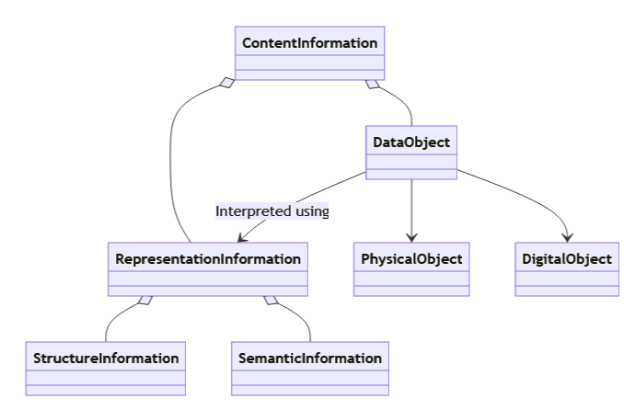
OASI Referenzmodell

Slide 8
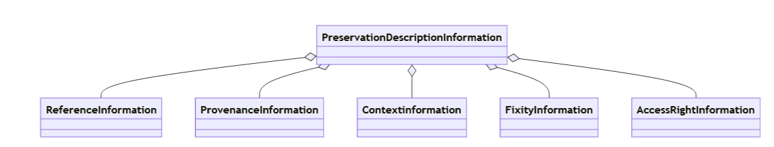
OASI Referenzmodell

Slide 9
Metadatenstandards
Interoperable Daten
Daten aus unterschiedlichen Quellen
ermöglichen gemeinsames Arbeiten
Standards für interoperable Daten
Sicherstellen der Nutzbarkeit

Slide 10
Beispiel für einen metadatenstandard: DOI
DOI = digital object identifiers
Standard für bibliographische Beschreibung von Forschungsdaten
Verügbarkeit in XML-Format

Slide 11
Beispiel für einen metadatenstandard: DOI
Vorgaben:
Verpflichtende Informationen zu einem Datensatz
Autor
Titel
Empfohlene Angaben
Fachbereich
Beschreibung
Optionale Angaben
Finanzierung
Nutzungsrechte

Slide 12
Metadatenschema
Metadatenschemata sind Zusammenstellungen von Elementen zur Beschreibung von Daten.
Da Informationen für das Auffinden, das Verständnis und die Nutzung von Daten essentiell sind, sollten standardisierte Metadatenschemata eine möglichst einheitliche und nachvollziehbare Beschreibung sicherstellen.
Metadatenschemata legen fest, welche Informationen geliefert werden sollen.
Disziplinunabhängige Schema
Dublin Core
MARC21
RADAR
MODS

Slide 13
Metadatenschema Dokumentation
geht über die Beschreibung der Daten durch Metadaten hinaus
tiefere Erschließung der Daten
Betrachtung und ausführliche Beschreibung von:
Entscheidungskontexten
Variablen
Instrumente
Methoden
Beschreibung der Daten unerlässlich
Überprüfbarkeit
Nachvollziehbarkeit
Nachnutzbarkeit

Slide 14
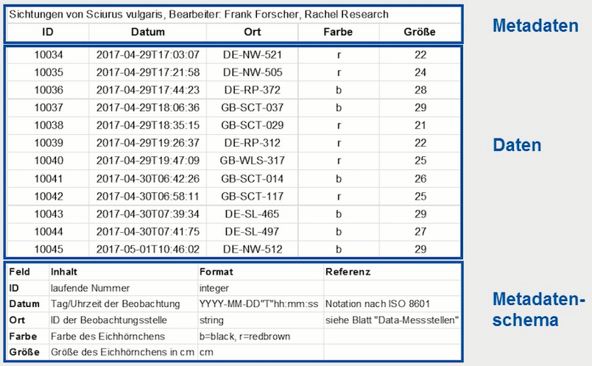

Slide 15
Aufgabe 2: erste explorative Analyse des datensatzes
Schaut euch den nachfolgenden Datensatz an: https://www.kaggle.com/datasets/sulianova/cardiovascular-disease-dataset
Versuche nun zunächst die folgenden allgemeinen Fragen zu beantworten:
Wer besitzt die Daten
Woher kommen die Daten?
Zugriffrechte der Daten / Welche Lizenz?
Wo werden die Daten genutzt/geteilt?
Benutzung / Verwendung der Daten?
Wann wurden die Daten erstellt/geändert?
Datum der einzelnen Messungen vorhanden?

Slide 16
Aufgabe 2: erste explorative Analyse des datensatzes
Wer besitzt die Daten
Woher kommen die Daten?
Zugriffrechte der Daten / Welche Lizenz?

Slide 17
Aufgabe 2: erste explorative analyse des datensatzes
Wer besitzt die Daten
Svetlana Ulianova (Owner)
Woher kommen die Daten?
Zugriffrechte der Daten / Welche Lizenz?

Slide 18
Aufgabe 2: erste explorative analyse des datensatzes
Wer besitzt die Daten
Svetlana Ulianova (Owner)
Woher kommen die Daten?
Alle Datensatzwerte wurden zum Zeitpunkt der ärztlichen Untersuchung erhoben
Zugriffrechte der Daten / Welche Lizenz?

Slide 19
Aufgabe 2: erste explorative analyse des datensatzes
Wer besitzt die Daten
Svetlana Ulianova (Owner)
Woher kommen die Daten?
Alle Datensatzwerte wurden zum Zeitpunkt der ärztlichen Untersuchung erhoben
Zugriffrechte der Daten / Welche Lizenz?
Public / Unknown

Slide 20
Aufgabe 2: erste explorative analyse des datensatzes
Wo werden die Daten genutz/geteilt?
Benutzung / Verwendung der Daten?
Wann wurden die Daten erstellt/geändert?
Datum der einzelnen Messungen vorhanden?

Slide 21
Aufgabe 2: erste explorative analyse des datensatzes
Wo werden die Daten genutz/geteilt?
Kaggle
Benutzung / Verwendung der Daten?
Wann wurden die Daten erstellt/geändert?
Datum der einzelnen Messungen vorhanden?

Slide 22
Aufgabe 2: erste explorative analyse des datensatzes
Wo werden die Daten genutz/geteilt?
Kaggle
Benutzung / Verwendung der Daten?
Klassifizierung von Herzkrankheiten
Wann wurden die Daten erstellt/geändert?
Datum der einzelnen Messungen vorhanden?

Slide 23
Aufgabe 2: erste explorative analyse des datensatzes
Wo werden die Daten genutz/geteilt?
Kaggle
Benutzung / Verwendung der Daten?
Klassifizierung von Herzkrankheiten
Wann wurden die Daten erstellt/geändert?
2019
Datum der einzelnen Messungen vorhanden?

Slide 24
Aufgabe 2: erste explorative analyse des datensatzes
Wo werden die Daten genutz/geteilt?
Kaggle
Benutzung / Verwendung der Daten?
Klassifizierung von Herzkrankheiten
Wann wurden die Daten erstellt/geändert?
2019
Datum der einzelnen Messungen vorhanden?
Nicht vorhanden

Slide 25
Aufgabe 3: metadatenschema ausfüllen
Analysiere nun den Datensatz genauer, welche Informationen kannst du finden? Füge hierzu in die erstellte Tabelle alle potentiellen Metadaten und deren Informationen hinzu die du finden kannst.
Feld | Inhalt | Format | Referenz
age | Alter der Probanden | int (Tage) | NA
ap_hi | Systolischer Blutdruck | int | NA

Slide 26
Strukturelle Daten und metadaten

Slide 27
Sturcture Information, definiton by Open Archival Information System:
It does this by describing the format, or data structure concepts, which are to be applied to the bit sequences and that in turn result in more meaningful values such as characters, numbers, pixels, arrays, tables, etc.
These common computer data types, aggregations of these data types, and mapping rules which map from the underlying data types to the higher level concepts needed to understand the Digital Object are referred to as the Structure Information of the Representation Information object.

Slide 28
Sturcture Information, definiton by Open Archival Information System:
Beispiel
Ein Verweis auf den ASCII-Standard (ISO 9660), um bits in characters zu interpretieren.
Ein Verweis auf ISO/TS 22028-4 (Digital images encoded using eciRGB) um bits in Bilder zu interpretieren.

Slide 29
Data exploration
Original Daten können, wie angesprochen unter https://www.kaggle.com/datasets/sulianova/cardiovascular-disease-datasetOr gefunden werden.
Features:
Age | Objective Feature | age | int (days)
Height | Objective Feature | height | int (cm) |
Weight | Objective Feature | weight | float (kg) |
Systolic blood pressure | Examination Feature | ap_hi | int |
Diastolic blood pressure | Examination Feature | ap_lo | int |
Smoking | Subjective Feature | smoke | 0-2 |
Presence or absence of cardiovascular

Slide 30
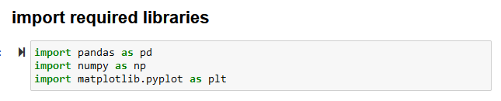
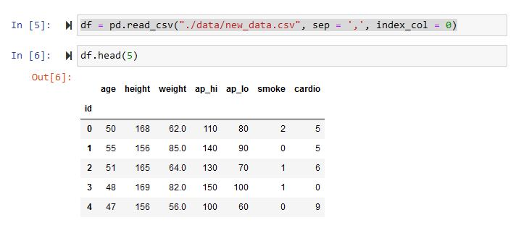
Data exploration

Slide 31

Was bedeuten diese daten?

Slide 32


Slide 33
metadatenschema
Es gibt viele Arten von Metadatenstandards/-schemata(generisch/domänenspezifisch).
Generische: Dublin Core, MODS (Metadata Object Description Schema) sind in der Regel einfach zu verwenden und weit verbreitet, müssen jedoch häufig erweitert werden, um spezifischere Informationen abzudecken.
Domänenspezifische Schemata: Haben ein viel reichhaltigeres Vokabular und eine viel umfangreichere Struktur, sind jedoch in der Regel hochspezialisiert und nur für Forscher auf diesem Gebiet verständlich. Beispiele here

Slide 34
Dublin Core
Dublin Core geht auf die sogenannte Dublin Core Metadata Initiative(DCMI)
1994 in Chicago gegründet
1995 in Dublin einheitliche Standards zur Auszeichnung von Metaangaben definiert.
Ziel: Suchmaschinen das Durchsuchen von Dokumenten zu erleichtern, indem wichtige Inhalte bereits in den Metadaten hinterlegt sind.
Verwendung wo Suchmaschinen genutzt werden: Internet, Bibliotheken, Verwaltungen oder Museen.
Heute werden die Standards von einer Gruppe aus Freiwilligen weiter bearbeitet.

Slide 35
Einteilung in 15 core elements here:
contributor
coverage
creator
date
description
format
identifier
language
publisher
relation
rights
source

Slide 36
Dublin Core
contributor (Beitragende) WHO?: Nennen der Person(en) oder Organisation(en), die bei der Erstellung der Ressource (Content) mitgewirkt haben.
coverage (Ort und Zeit) WHERE/WHEN?: An dieser Stelle werden Informationen zum Ort und zeitlichen Gültigkeitsbereich abgelegt. Hierbei sollen für Orte die gültigen Namen und für die temporäre Dauer Zeitintervalle (z.B. 07.07 - 12.07) verwendet werden.
creator (Ersteller) WHO?: Nennen des ursprünglichen Autors einer Ressource. Autoren können Person(en) und Organisation(en) sein.

Slide 37
Dublin Core
date (Datum) WHEN?: Hinterlegen von Informationen bezüglich Erstellungsdatum, Änderungsdatum, Sperrfrist und Löschdatum.
description (Beschreibung) WHY/WHAT?: Zusätzliche Informationen, die die Ressource noch näher beschreiben. Hierzu zählen z.B. eine Kurzfassung oder ein Inhaltsverzeichnis.
format (Format) WHAT/HOW?: Angaben zum MIME-Typ der Ressource wie Pixelgröße, Dateiformat, Bearbeitungsdauer, usw.

Slide 38
Dublin Core
identifier (Identifizierer) WHAT?: Dieses Element enthält einen eindeutigen Bezeichner für die Ressource z.B. eine URL(DOI), Artikelnummer oder UID.
language (Sprache) WHAT/HOW?: Hinterlegen eines Sprachecodes. Hierfür sollen Sprachcodes nach ISO 639 oder RFC 3066 verwendet werden.
publisher (Verlag/Herausgeber) WHO?: Enthält Informationen über den Verleger. Der Verleger können Person(en) oder Organisation(en) sein.

Slide 39
Dublin Core
relation (Beziehungen) WHAT?: Hier werden Informationen über Beziehungen zu anderen Ressourcen festgehalten.
rights (Rechte) WHO/WHERE?: An dieser Stelle werden Informationen bezüglich den Rechten an Ressourcen hinterlegt. Zum Beispiel über den Urheber oder die Lizenzart (GPL, LGPL, ZPL usw.).
source (Quelle) WHAT?: Eine verwandte Ressource, von der die beschriebene Ressource abgeleitet ist. Die beschriebene Ressource kann ganz oder teilweise von der verwandten Ressource abgeleitet sein.

Slide 40
Dublin Core
subject (Stichwörter) WHAT?: Hier können Stichwörter oder ganze identifizierende Phrasen zu einer Ressource hinterlegt werden.
title (Titel) WHAT?: Hinterlegen des Ressourcentitels (z.B. Dokumenttitel).
type (Typ) WHAT/HOW?: Über den Typ wird einer Ressource eine Medienkategorie wie Bild, Artikel, Ordner usw. zugeordnet.

Slide 41
Aufgabe 4
Fassen Sie die noch fehlenden "Core Elemente" unter der Verwendung der verlinkten Codierung-Standards für den vorgestellten Datensatz zusammen. Zusätzliche Informationen zum Datensatz können hier entnommen werden.
Beispielhafte Codierung-Standards:
Thesaurus of Geographic Names (TGN)
Date and Time Formats
Media types
Codes for the Representation of Names of Languages (ISO 639-2)
List of popular Licenses

Slide 42
Xml-scheme
Guidlines für XML- & RDF- Format
Unterschied Simple und Qualified Dublin Core

Slide 43
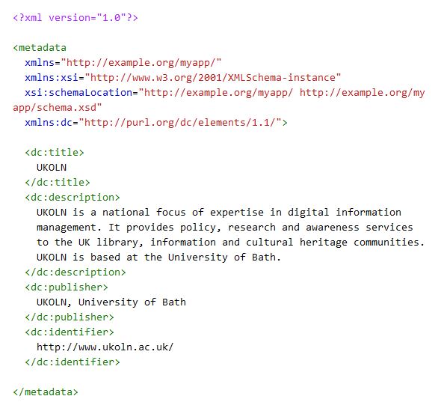
Simple dublin core
Besteht aus einer oder mehreren Eigenschaften und den zugehörigen Werten.
Jede Eigenschaft ist ein Attribut der beschriebenen Ressource.
Jede Eigenschaft muss eines der 15 DCMES [DCMES]-Elemente sein.
Eigenschaften können wiederholt werden.
Jeder Wert ist ein String.
Jeder String-Wert kann eine zugeordnete Sprache haben (z.B. en-GB).

Slide 44
Qualified dublin core
Besteht aus einer oder mehreren Eigenschaften und den zugehörigen Werten. ✓
Jede Eigenschaft ist ein Attribut der beschriebenen Ressource. ✓
Jede Eigenschaft muss entweder:
eines der 15 DC-Elemente, ✓
eines der anderen vom DCMI empfohlenen Elemente (z. B. Publikum) [DCTERMS],
eine der Elementverfeinerungen, die in der Empfehlung der DCMI-Metadatenbedingungen [DCTERMS] aufgeführt sind.
Eigenschaften können wiederholt werden. ✓
Jeder Wert ist eine String. ✓
Jeder Wert kann ein zugeordnetes Codierungsschema haben.
Jedes Kodierungsschema hat einen Namen.
Jeder String-Wert kann eine zugeordnete Sprache haben (z. B. en-GB). ✓

Slide 45
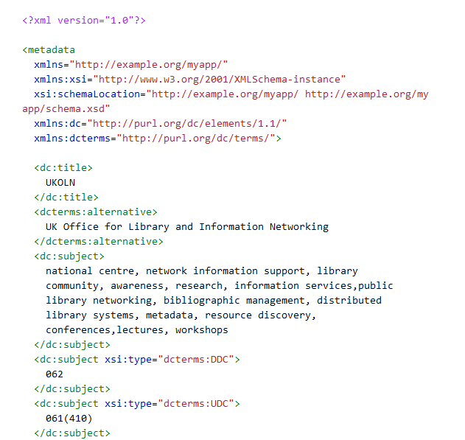
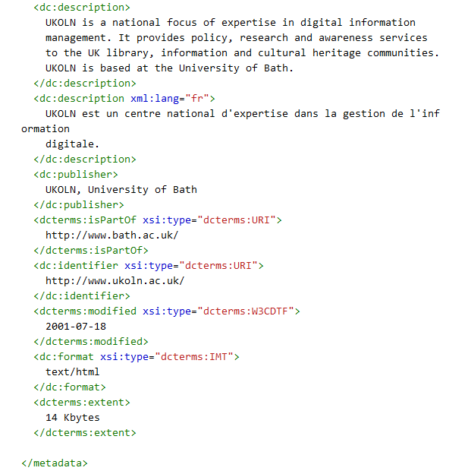
Qualified dublin core

Slide 46
Semantische daten

Slide 47
Semantische daten
Daten werden für einen menschlichen Benutzer erst durch Interpretation zu Information, und diese Interpretation erfordert sowohl Wissen über die konkrete Anwendung als auch Weltwissen.

Slide 48
Semantische daten
Wir fassen diese Informationen unter dem Begriff Kontext zusammen. Daten erhalten ihre Bedeutung erst durch Berücksichtigung des Kontextes. Dabei ist zu beachten, dass manche Teile des Kontextes unmittelbar in computerlesbarer Form vorliegen, wie das Schema, während andere Teile nicht explizit modelliert wurden und für Programme nicht erreichbar sind, wie das externe Wissen über die Anwendung

Slide 49
Semantische daten
Da eine Menge strukturierter Daten durch die Namen der Strukturelemente beschrieben wird, sind Schemata Metadaten für Instanzen dieses Schemas; Metadaten zu einem Schema wiederum sind das Datenmodell, in dem das Schema erstellt ist

Slide 50
Aufgabe 1
Was versteht Ihr unter dem Begriff Semantik?
Wie stehen Semantik und Metadaten in Bezug zu einander?
Hinweis: Semantik = Interpretation von Daten

Slide 51
Aufgabe 2
Welche Datenfelder weisen keinen semantischen Hintergrund auf?
https://www.kaggle.com/datasets/sulianova/cardiovascular-disease-dataset
Lösung:
Smoking
Alcohol intake
Physical activity

Slide 52
Kodierungssysteme
Ziel ist eine Standardisierung von medizinischen Daten
Ermöglichen eine konsistente und einheitliche Darstellung
Nomenklaturen, Ontologien und Klassifizierungen sind das Werkzeug
Bekannte und wichtige Kodierungssysteme/
Ontologien/Datenbanken/Klassifikationsliste sind:
SNOMED (https://www.snomed.org/) → Ontologie
LOINC (https://loinc.org/) → Datenbank
ICD10 (https://www.icd-code.de/icd/code/ICD-10-GM.html) → Klassifikationsliste

Slide 53
Aufgabe
Durchforstet die Ontologie nach "Tobacco use and exposure".
Versucht durch die Basisklasse "Tobacco use and exposure" die Subklasse "Smoker" zu finden und notiert bitte die ID der Klasse.
Würdet Ihr sagen das "Smoker" eine korrekte Klassifizierung darstellt oder könnte man noch das Element noch genauer definieren?
Wie müsste man in den Daten einen moderaten Raucher festhalten, der am Tag 10-19 Zigaretten raucht?

Slide 54
loinc
Internationaler Standard zur Festhaltung von Untersuchungs- und Testergebnissen aus Labor und Klinik
1994 wurde die Datenbank Logical Observation Identifiers Names and Codes (LOINC) aufgebaut
Abkürzungen, Bezugswörter, Synonyme und Kommentare für alle Untersuchungen
Viele zusätzliche Informationen wie z.B Maßeinheiten
Unter folgenden Link findet Ihr die standardisierte Bezeichnung des Blutdrucks https://loinc.org/55284-4/

Slide 55
Aufgabe:
Wie lautet die Empfehlung von LOINC bzgl. des Blutdrucks?
Discouraged → Nicht den systolischen und diastolischen Blutdruck zusammenfassen als ein Schemaelement
Welche LOINC Codes finden sich jeweils für den systolischen und diastolischen Blutdruck?
8480-6 → Systolic blood pressure
8462-4 → Daistolic blood pressure
In welchen maßeinheiten kann man den Systolischen Blutdruck festhalten
mm[Hg] → Example UCUM Units
Mm Hg → REGENSTRIEF

Slide 56
ICD-10
International Classification of Diseases 10th Revision (ICD-10)
Wurde ab 1983 entworfen und 1990 von der WHO gebilligt
Verwendung ab 1994
Weltweit anerkanntes System zur Klassifizierung von Diagnosen im medizinischen Umfeld.
Ursache, Manifestation, Ort, Schwere und Art der Verletzung oder Erkrankung werden festgehalten
Hierarchisch aufgebaut
In USA wird ICD-10-CM (eigene erweiterte Version genutzt)
Code W55.2 → Contact with cow
In Deutschland ICD-10-GM
T63.3 → Spinnengift

Slide 57
Aufgabe
Unter folgendem Link findet Ihr eine Klassifizierung der Krankheiten:
https://www.icd-code.de/icd/code/ICD-10-GM.html
Versucht einen ICD-10 Code Wertebereich zu finden der allgemein Herzkrankheiten beschreibt. Welche Werteberich findet sich?
I00-I99
Der Datensatz beschreibt somit nur allgemein eine Herzkrankheit aber nicht genau welche. Welcher ICD-10 Code würde eine Primäre Rechtsherzinsuffizienz beschreiben?
I50.00
Hinweis = Herzkreislaufkrankheiten (Cardiovascular Disease) zählen zu Krankheiten des Kreislaufsystems.

Slide 58
Ontologie
Ontologien definieren ein Vokabular mit dem alle Konzepte der Anwendung beschrieben werden können
Dazu zählen auch Beziehungen der Elemente zueinander
Ontologie als globales Schema
Schaut euch die SNOMED Ontologie an
https://bioportal.bioontology.org/ontologies/SNOMEDCT/?p=classes&conceptid=root

Slide 59
Snomed CT
Systematisierte Nomenklatur der Medizin (SNOMED)
Ursprünglich eine Nomenklatur aber mittlerweile eine Ontologie
Erste Testversion im Jahre 1974 gefolgt von Veröffentlich in 1979
Seit 1984 in Deutschland
Verweise zu ICD-10 und LOINC

Slide 60
Zusammenfassung
Heutzutage können Daten aus dem medizinischen Umfeld standardisiert und sehr präzise definiert werden
Es ist wichtig den semantischen Kontext der Daten so genau wie möglich anzugeben,
Sonst besteht Freiraum für Interpretationen der Daten
Verlust des Kontexts
Kodierungssysteme, Ontologien, Klassifizierungslisten und standardisierte Datenbank knüpfen an den Punkt an.
Ermöglichen es den Kontext der Daten klar zu definieren
Somit kann auch können maschinell beziehungsweise durch Anwendungen die Daten ausgelesen, interpretiert und ausgewertet werden können.

Slide 61

quiztime

